Slide 1

智能盲杖
答辩人：董岩
指导老师：张涛教授
团队成员：夏卓凡、黄松睿、韩虎生、林嘉成
Notes:
自我介绍，导航与控制研究所，硕士，董岩

Slide 2
项目背景
创新性
项目进展
未来规划
Notes:
下面我将从如下4个方面进行项目答辩

Slide 3
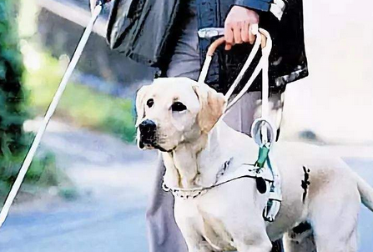
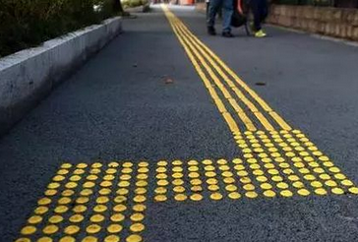
项目背景-现状
独立出行难
1700万
缺少有效解决办法
盲道盲杖
Notes:
1700万，看不到？独立出行难。
盲道，是目前国家投入较大的一个体系；盲杖，是盲人使用最多的工具之一：
？ 是否能够将二者结合，充分发挥盲道的普及性与规范性特点，以及盲杖的灵活性，而不是“另辟蹊径”去创造其他的系统？

Slide 4
项目背景-目标
基于盲道识别的智能盲杖
最终目标：能够让盲人完全自主出行的智能导盲系统
Notes:
只是团队的一个近期目标
长远：是做xxx，但不属于挑战杯的计划，故不做介绍

Slide 5
项目背景-前期调研
3年内(2016-2018)关于盲杖的专利情况
现有的智能盲杖多停留于障碍检测、定位等基础功能
具有摄像头的15个专利中，仅有2个用于盲道识别
经过小组分析：
方案可实现性较差，且并未找到相关发明的生产
结论：目前并不存在相同产品
数据来源：专利检索分析
http://www.pss-system.gov.cn/sipopublicsearch/portal/uiIndex.shtml

Slide 6
创新性
1、图像处理 盲道识别与定位
2、规划与导航 规划路线，指引盲人
3、人机交互 语音（输入与输出），按键
4、可靠的危险警示 声音报警、灯光等
Notes:
这些创新点并不是说我们完全提出来的，但我们希望把这些综合，实现一个切实可行的方案。
我们期望：
从新水到主楼，说“去主楼”，盲杖能够定位出目前所在位置，载入清华校园的地图信息，确定有盲道的路线并规划路线，并指引盲人走到主楼。
独创的？

Slide 7
创新性
1、图像处理 盲道识别与定位
2、规划与导航 规划路线，指引盲人
3、人机交互 语音（输入与输出），按键
4、可靠的危险警示 声音报警、灯光等

Slide 8
创新性-盲道识别与定位
传统盲道信息的处理方法：
判断图像中是否具有盲道，并告知盲人存在与否
创新之处：
识别盲道，对盲道进行定位，通知盲人盲道的具体位置
更重要的是：
考虑到盲杖在使用过程中会高低会变化、产生前后/左右的倾斜
这会导致盲道在图像中位置变化
要求算法能够解算出摄像头的位姿，并计算出盲道的位置（相对于盲人）

Slide 9
创新性-盲道识别与定位-原理
姿态传感器，距离传感器 → 获得摄像头位姿
图像处理 → 获得盲道在图像中位置
坐标变换 → 解算出图像中关键点在实际地面位置

Slide 10
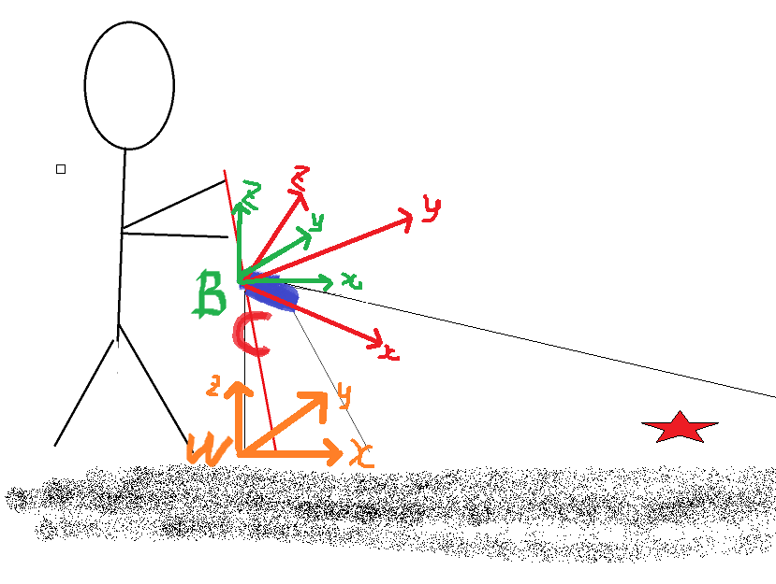

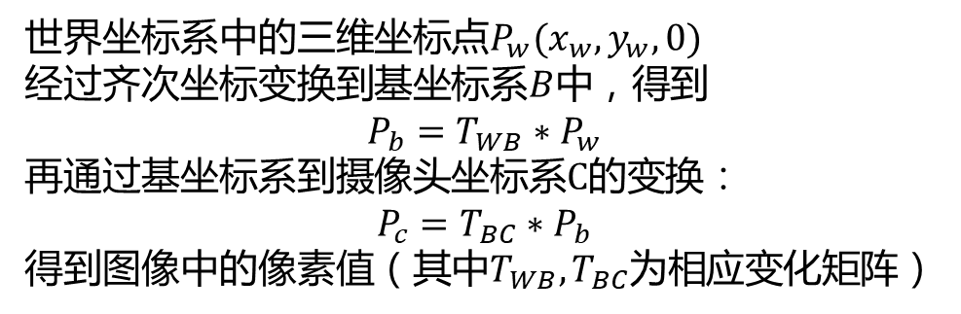
创新性-盲道识别与定位-原理
在人所站立的位置定义世界坐标系$W$（摄像头所在位置在地面的投影点）,$xz$分别定义为前进方向、竖直向上，从而得到$y$;
摄像头所处位置的坐标系为$B$，方向定义相同与世界坐标系相同；
摄像头旋转后的坐标系定为$C$，$x$为摄像头主光轴方向，$yz为B$相应坐标轴旋转后得到
世界坐标系中的三维坐标点$P_{w}(x_{w},y_{w},0)$
经过齐次坐标变换到基坐标系$B$中，得到
$$P_{b}=T_{WB}∗P_{w}$$
再通过基坐标系到摄像头坐标系$C$的变换：
$$P_{c}=T_{BC}∗P_{b}$$
得到图像中的像素值（其中$T_{WB},T_{BC}$为相应变化矩阵）
那么，
当已知像素坐标后，可以通过变化矩阵反解回地面坐标。
此时反解需要的 $T_{BC},T_{WB}$均可以通过传感器解算出来，
之后通过约束解算后的高度坐标为$0$，解算出地面的二维坐标。

Slide 11
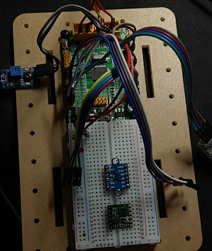
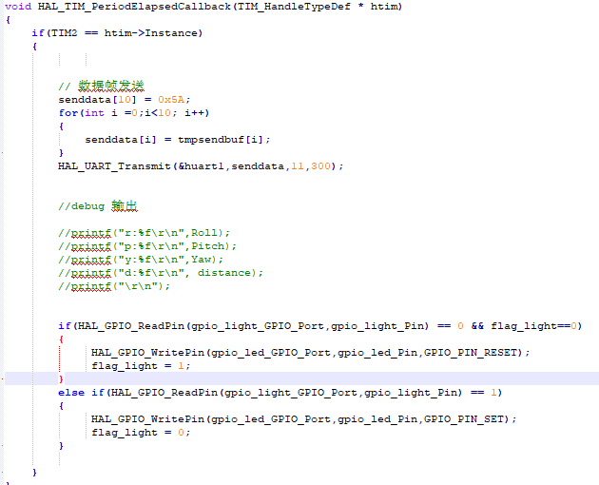
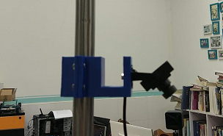
项目进展-硬件部分

Slide 12
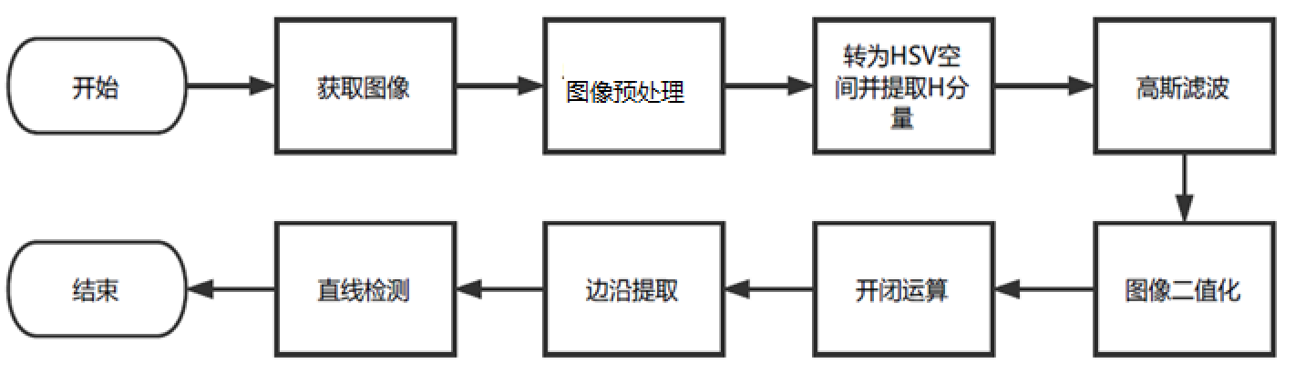
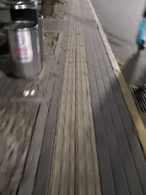
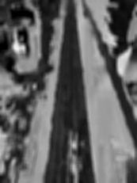

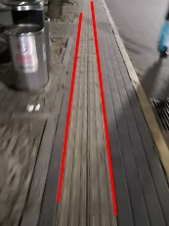
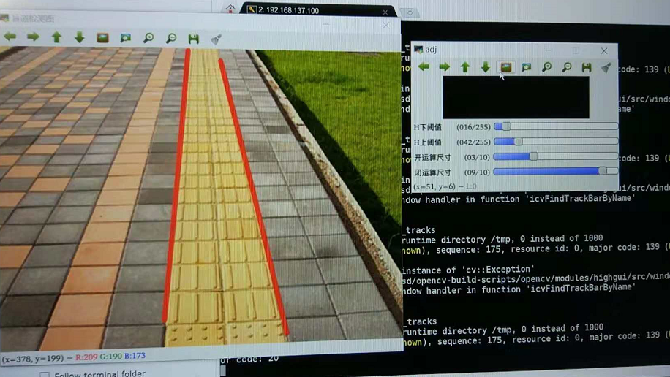
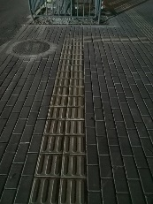
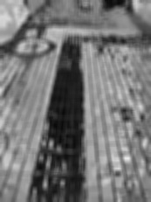
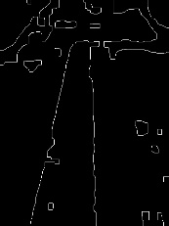
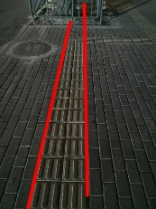
项目进展-软件算法

Slide 13
未来规划
1、完善图像识别算法
2、实现精准定位功能
3、加入语音人机交互功能
4、规划与导航

Slide 14
谢谢大家
欢迎评委老师批评指正
指导老师：张涛
答辩人 ：董岩
团队成员：夏卓凡、黄松睿、韩虎生、林嘉成

